Slide 1
Az EU Intézményrendszere II. INITB134 Dr. Szirbik Miklós, LL.M. 2019.10.18.
A) EU Döntéshozatal részletei, B) Tagállami végrehajtás statisztikái, C) EuB itélkezési gyakorlata, D) Aapjogok védelmánek kialakulása (példa a döntéshozatal sokoldalúságára)

Slide 2
Ismétlő kérdések
Mit jelent az egységes belső piac? Ön szerint megvalósult az EU-ban a tökéletes piaci integráció?
Értékelje a közvetlenül választott Európai Parlament sajátosságait és jelentőségét politikai, jogi és integrációs szempontból!
Az Európai Bíróság hány tisztviselőből áll össze? Melyek a Bíróság fő feladatai?

Slide 3
Az EU esetjoga
Néhány híres példa
Costa/ENEL (1964)
→ EU jog primátusa/elsőbbsége:
„A közönséges nemzetközi egyezményekkel szemben az EGK Szerződés létrehozta saját jogrendszerét, amely a Szerződés hatálybalépésével a tagállamok jogrendszereinek szerves részévé vált, és amelyet bíróságaik kötelesek alkalmazni.”
Dassonville (1974)
→ A nem-vámjellegű akadályok problémájának felvetése
Cassis de Dijon (1979)
→ A kölcsönös elismerés elvének kimondása
Frankovich (1991)
→ Tagállami felelősség elve (közvetett hatály)

Slide 4
Az EU esetjoga
Néhány híres példa
Dassonville-formula
A mennyiségi korlátozásokkal azonos hatású intézkedések fogalma.
A tényállásból kiderül, hogy az a kereskedő, aki Franciaországból, ott már szabad forgalomban lévő whiskyt kíván Belgiumba importálni, a terméket közvetlenül az előállító országból, azaz az Egyesült Királyságból behozó importőrtől eltérően csak komoly nehézségek árán juthat ilyen bizonyítványhoz. A Bíróság megállapította, hogy egy tagállam által megkövetelt olyan eredetiségbizonyítvány, amely nehezebben hozzáférhető egy másik tagállamban szabad kereskedelmi forgalomban lévő, eredeti terméket importáló számára, mint az ugyanezen, közvetlenül az előállító országból érkező terméket importáló számára, mennyiségi korlátozásokkal azonos hatású intézkedést képez. A Bíróság ítélete szerint ugyanis mennyiségi korlátozással azonos hatású intézkedésnek minősül minden olyan, tagállamok által alkotott, kereskedelemre vonatkozó szabály, amely alkalmas arra, hogy közvetlenül vagy közvetve, ténylegesen vagy eshetőlegesen akadályozza a Közösségen belüli kereskedelmet.

Slide 5
Az EU esetjoga
Néhány híres példa
Dassonville-formula
A mennyiségi korlátozásokkal azonos hatású intézkedések fogalma.
A Bíróságnak az ügyben azt a kérdést kellett megvizsgálnia, hogy mennyiségi korlátozással azonos hatású intézkedésnek minősül-e, ha egy nemzeti rendelkezés az exportáló ország kormánya által kiállított, az eredetmegjelöléshez való jogot igazoló hivatalos dokumentum hiányában megtiltja az eredetmegjelöléssel rendelkező áruk importját. Az alapügyben ugyanis belga kereskedők, megsértve a vonatkozó belga szabályokat, úgy vásároltak Franciaországban skót whiskyt és forgalmazták azokat Belgiumban, hogy nem rendelkeztek a brit vámhivatal származási bizonyítványával. A kereskedők ellen ezért eljárás indult.

Slide 6
A fő intézmények
EURÓPAI TANÁCS
----------------------------------
EURÓPAI BIZOTTSÁG TANÁCS
EURÓPAI PARLAMENT
----------------------------
Gazdasági és Szociális Bizottság; Régiók Bizottsága
------------------------
EURÓPAI BÍRÓSÁG Európai Számvevőszék

Slide 7
Az európai döntéshozatal fejlődése, komplexitása
Az eljárásokat mindegyik Szerződés módosította:
EEO, Maastricht, Amszterdam, Nizza, Lisszabon
Okok:
mélyülés (egyre több politikaterület) + bővülés (egyre több tagállam)
A döntéshozatali rendszer fejlődésének iránya:
az Európai Tanács és az EP hatásköreinek erősödése
a döntéshozatal demokratikusabbá válása
egyben hatékonyabbá és átláthatóbbá is?...
A döntéshozatal összetettségének okai → rengeteg érdek megjelenítése:
28 tagállam nemzeti érdekei
a közös uniós érdek
több mint 500 millió polgár érdekei
274 régió érdekei
kb. 22 millió vállalkozás érdekei
több ezer lobbicsoport érdekei

Slide 8
Döntéshozatal a Lisszaboni Szerződés alapján Kiindulópont: a Szerződés = tagállamok közös akarata
Európai Unió Működéséről szóló Szerződés (EUMSz) | Európai Unióról szóló Szerződés (EUSz)
Javaslat: Európai Bizottság Döntés: Tanács + EP rendes / különleges jogalkotási eljárás Eredmény: jogilag kötelező rendelkezés Kihirdetés: EU Hivatalos Lapja (24 hivatalos nyelven) Végrehajtás: tagállamok vagy a Bizottság Ellenőrzés: Bizottság (pénzügyek: Számvevőszék) Jogértelmezés: Bíróság | Közös kül- és biztonságpolitika, biztonság- és védelempolitika Itt nincs jogalkotás + kormányközi terület Javaslat: bármely tagállamtól vagy a Főképviselőtől Döntéshozatal: Európai Tanács / Külügyi Tanács Egyhangú döntéssel kivéve, ha a Szerződés másként rendelkezik vagy ha alkalmazzák a pozitív tartózkodást

Slide 9
A döntéshozatal kulisszatitkai
Az Európai Bizottság javaslattételi joga (kötelessége) stratégiai szerep
De előtte érdemes kipuhatolnia a döntéshozók véleményét
A Bizottság bármikor visszavonhatja előterjesztését
A Tanács alatti szintek nagyon hatékonyak, bár nem láthatóak
A munka több mint 150 munkacsoportban és a kétszintű COREPER-ben folyik
Egy átlagos napon kb. 3000 kormányzati tisztviselő tanácskozik Brüsszelben
A COREPER „A” napirendként továbbítja az ügyek közel 90%-át
A Tanácsban a többségi ügyekben is a konszenzus-keresés jellemző
Ebben rengeteget segít a soros elnökség (közvetítő szerep)
Az EP ma már 4 jogszabályból 3-ról együtt dönt a Tanáccsal
Sok szempontból hasonlít a nemzeti parlamentekre
kivéve a kormánypárt/ellenzék felosztást
A döntéshozatal folyamán rengeteg lobbicsoport is jelen van...

Slide 10
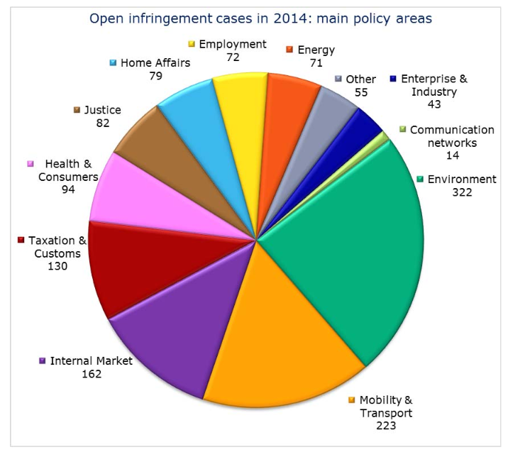
Tagállami jogalkalmazás: kötelezettségszegési eljárások (közel 2000 irányelvre vonatkozóan) Forrás: Európai Bizottság: http://ec.europa.eu/atwork/applying-eu-law/docs/annual_report_32/com_2015_329_en.pdf

Slide 11
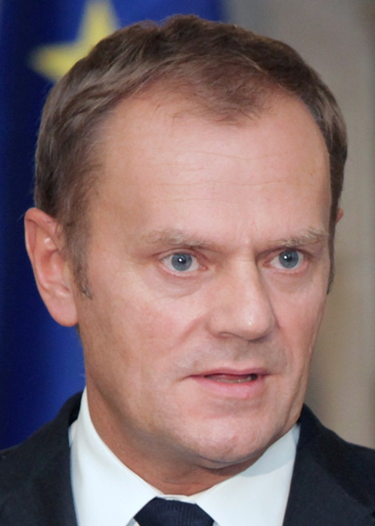
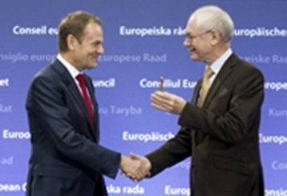
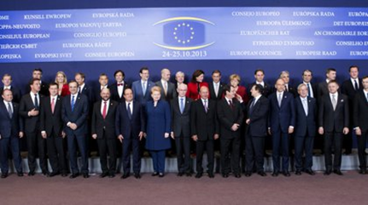
Európai Tanács
1974 óta létezik, ma minimum 4 csúcsértekezlet/év
Összetétele:
állam- vagy kormányfők
az Európai Bizottság elnöke
Kül- és Biztonságpolitikai Főképviselő
Elnökség:
korábban rotációs elnökség
a Lisszaboni Szerződés óta állandó elnök
jelenleg: Donald Tusk (elődje: H. Van Rompuy)
EiT feladata:
döntés integrációs stratégiai kérdésekben
A „Szerződések gazdái”
EiT-tanácskozások végeredménye: konszenzus alapú Következtetések
Egy EiT tipikus napirendje:
gazdasági, pénzügyi, szociális kérdések
környezetvédelem, éghajlatváltozás, fenntarthatóság
külkapcsolatok, kibővülés (Brexit)
egyéb: manapság a migráció

Slide 12
Az intézményi egyensúly
Európai Bizottság – EU-érdekek
Tanács EP
nemzeti érdekek EU-polgárok érdekei

Slide 13
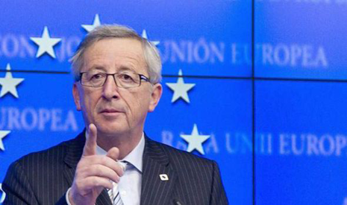
Európai Bizottság
Összetétel, elnökség
28 tagú kollégium – teljes függetlenség
elnök Jean-Claude JUNCKER
tagok: http://ec.europa.eu/commission/2014-2019_en
7 alelnök, köztük a Kül- és Biztonságpolitikai Főképviselő (Federica Mogherini)
Hivatali idő: 5 év → jelenlegi Bizottság: 2014-2019
Hivatal: kb. 33 000 európai köztisztviselő (Főigazgatóságok, Szolgálatok)
Székhely: Brüsszel (Berlaymont épület); Luxemburg
A Bizottság feladatai, hatáskörei →
Az uniós érdekek megjelenítőjeként:
jogszabályokat terjeszt elő (javaslattétel joga/kötelezettsége)
a „Szerződések őre”
átruházott önálló döntéshozatal
az EU politikák/alapok igazgatása
EU képviselete a külvilág felé (külkereskedelem)
általában: az EU javaslattevő, végrehajtó, ellenőrző szerve

Slide 14
Miniszterek Tanácsa
Összetétel: tagállami miniszterek  10 formációban:
Pl. Általános ügyek, Külkapcsolatok, Gazdasági és pénzügyek, Mezőgazdaság, Infrastruktúra
Központ: Brüsszelben (Justus Lipsius épület)
Rotációs elnökség, minden tagállam 6 hónapig elnököl a Tanácsban (most: Szlovákia, majd Málta)
Legfőbb feladatok:
döntéshozatal / jogalkotás
gazdaság- és foglalkoztatáspolitikai koordináció
Döntéshozatali szintek:
munkacsoportok (tagállami szakértők)
COREPER (Állandó Képviselők Bizottsága) → A/B pontos a Tanács napirendjén
Szavazás:
egyhangúság (adóügyek, külpolitika)
egyszerű többség (eljárási ügyek)
minősített többség – szavazati súlyok (minden más területen)
új minősített többség (2014 novemberétől): kettős többség = tagállamok 55%-a + EU népesség 65%-a
http://www.consilium.europa.eu/en/council-eu/voting-system/voting-calculator/

Slide 15
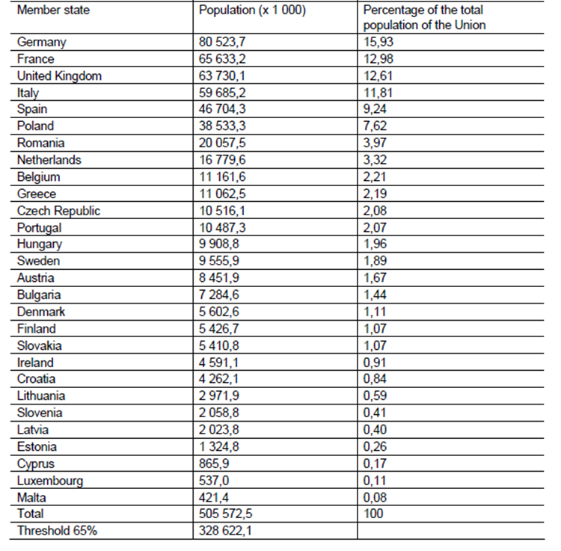
A régi (2014/2017-ig) és az új minősített többség Új rendszerben minősített többség = a tagállamok 55%-a + lakosság 65%-a blokkoló kisebbség = min. 4 tagállam + a lakosság 35%-a
EU28
GE, UK, FR, IT | 29
ES, PL | 27
RO | 14
NL | 13
GR, CZ, BE, HU, PT | 12
SW, BG, AT | 10
SK, DK, FI, IR, LT, CR | 7
LV, SI, EE, CY, LU | 4
MT | 3
QMV = 260 by min. 15 MS (93 = blocking minority) | Total: 352

Slide 16
Az Európai Parlament
Kezdetben: Közgyűlés  1962-től a neve Európai Parlament → 1979-től: közvetlen választások 5 évente
A részvételi arány fordítottan arányos az EP hatásköreinek növekedésével
Összetétel: 750 + az elnök = 751 (Lisszaboni Szerződés szerinti plafon)
8 politikai csoport (frakció) + 20 szakbizottság
Elnök: David Sassoli
Székhelyek:
Strasbourg (plenáris ülések), Brüsszel (plenáris + szakbizottságok) Luxembourg (titkárság)
Az EP hatáskörei:
Politikai ellenőrzés: Európai Bizottság összetétele, ellenőrzése, akár megbuktatása (bizalmatlansági indítvány)
Részvétel a döntéshozatalban →
általában: a rendes jogalkotási eljárás keretében (másfél-két év)
http://www.europarl.europa.eu/aboutparliament/hu/20150201PVL00004/Jogalkot%C3%A1si-jogk%C3%B6r
ritkábban: a különleges jogalkotási eljárás keretében
Döntés az EU költségvetéséről a Tanácsban
Kezdeményezés (közvetett javaslattétel a Bizottság felé)
Politikai viták fóruma

Slide 17
Részvétel a választásokon ⬄ EP szerepének változása
Év | 1979 | 1984 | 1989 | 1994 | 1999 | 2004 | 2009 és 2014
Hatáskörök | jelképes | jelképes | együtt-működés a Tanáccsal | együtt-döntés a Tanáccsal | együtt-döntés (kiterj.) | együtt-döntés (kiterj.) | társ-jogalkotó
Részvétel az EU átlagában % | 63 | 61 | 58,5 | 56,8 | 49,4 | 45,7 | 43

Slide 18
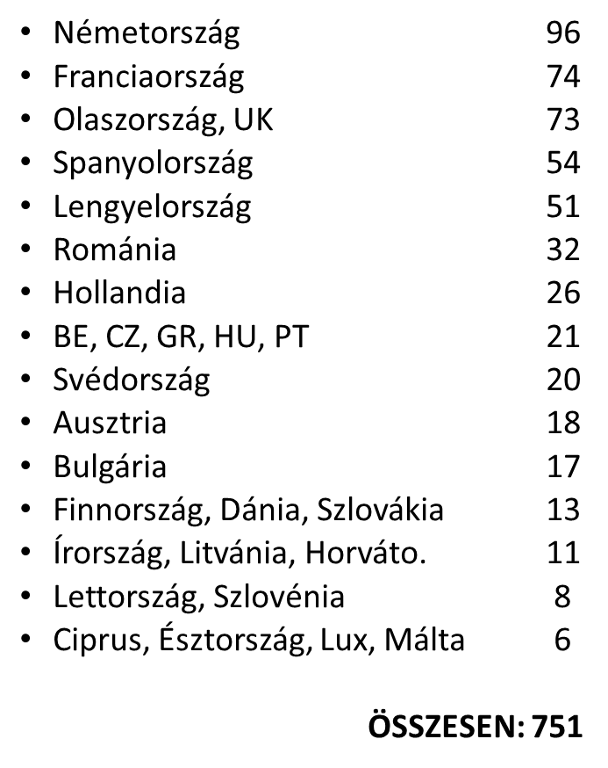
Politikai csoportok és tagállami mandátum-szám az EP-ben (2014-2019)

Slide 19
Együttdöntési (rendes jogalkotási) eljárás Source: http://www.europarl.europa.eu/code/about/statistics_en.htm

Slide 20
Gazdasági és Szociális Bizottság (1958) Régiók Bizottsága (1994)
Mindkettő: 350 tagú testület
5 éves időszak, Brüsszeli székhely
Feladat: véleményt, tanácsot adni a döntéshozóknak
A tanácsadói jogkörnek nincs kötelező ereje
Összetétel: a tagállamok által kinevezett képviselők
GSZB: 1/3: munkaadók, 1/3: munkavállalók, 1/3: civilek
RB: helyi és regionális önkormányzati képviselők
GSZB+RB =
a munkaadók, munkavállalók, civilek, régiók hivatalos lobbi-csoportja

Slide 21
Az uniós döntéshozatali eljárás
Európai Bizottság
jogszabályokat javasol
Miniszterek Tanácsa
(10 formációban)
döntést hoz, előkészítés:
COREPER
munkacsoportok
Európai Parlament
döntést hoz a Tanáccsal közösen
a rendes jogalkotási eljárás keretében
(főszabályként)
2 tanácsadó szerv is befolyásolja a döntéseket:
GSZB és RB
a munkaadók, munkavállalók, civilek és a régiók
képviseletében

Slide 22
Az EU Bírósága és Számvevőszéke
Az EU BÍRÓSÁGA kétszintű
Bíróság
Törvényszék
Összetétel: 28 bíró 6 évre kinevezve
Székhely: Luxembourg
Hatáskörök:
közvetlen keresetek (Törvényszék)
közvetett keresetek: EU jog értelmezése (Bíróság)
SZÁMVEVŐSZÉK
Összetétel: 28 számvevő 6 évre kinevezve
Székhely: Luxembourg
Faladat: az EU „pénzügyi lelkiismerete”
EU költségvetés számvizsgálata
a bevételek és kiadások szabályosságának vizsgálata
éves, nyilvános jelentések készítése

Slide 23
Alapvető jogok védelme az integrációs folyamat kibontakozása során
Az Európai Közösséget (a mai Európai Uniót) eredetileg olyan nemzetközi közösségként hozták létre, amelynek tevékenysége elsősorban a gazdaságra irányult.
Ezért nem mutatkozott igény az alapvető jogok tiszteletben tartására vonatkozó egyértelmű szabályokra, amelyeket a szerződésekben sokáig meg sem említettek. Az alapjogokra úgy tekintettek, mint amelyeket a tagállamok által aláírt, az emberi jogok és alapvető szabadságok védelméről szóló, 1950. évi európai egyezmény (EJEE) garantál.

Slide 24
Alapvető jogok védelme az integrációs folyamat kibontakozása során
Az Európai Unió Bírósága (EUB) megerősítette a közvetlen hatás és az európai jog elsődlegessége elvét, ám nem volt hajlandó megvizsgálni a határozatoknak a tagállamok nemzeti és alkotmányjogával való összeegyeztethetőségét (az 1/58. sz. Stork-ügy; a Ruhrkohlen-Verkaufsgesellschaft 36., 37., 38–59. és 40–59. sz. egyesített ügyek), bizonyos nemzeti bíróságok aggodalmukat fejezték ki az ilyen ítélkezési gyakorlatnak az alkotmányos értékek – így az alapvető jogok – védelmére gyakorolt esetleges hatásával kapcsolatban.

Slide 25
Alapvető jogok védelme az integrációs folyamat kibontakozása során
Ha az európai jog még a hazai alkotmányos joggal szemben is elsőbbséget élvez, lehetségessé válna, hogy az európai jog megsértse az alapjogokat.
Ezen elméleti kockázat kezelése érdekében 1974-ben a német és az olasz alkotmánybíróság egy-egy olyan ítéletet hozott, amelyben kinyilvánították, hogy jogukban áll felülvizsgálni az európai jogszabályokat annak érdekében, hogy az alkotmányos jogoknak való megfelelésüket biztosítsák (Solange I; Frontini).

Slide 26
Alapvető jogok védelme az integrációs folyamat kibontakozása során
Ez arra késztette az EUB-t, hogy ítélkezési gyakorlatán keresztül megerősítse az alapvető jogok tiszteletben tartásának elvét.
Az EuB kijelentette, hogy az alapvető jogok a Bíróság által védett közösségi jog általános elvei közé tartoznak (29–69. sz. Stauder-ügy). Ezek a tagállamok közös alkotmányos hagyományaiból (11–70. sz. Internationale Handelsgesellschaft-ügy) és az emberi jogok védelmére vonatkozó és a tagállamok által aláírt nemzetközi szerződésekből (4–73. sz. Nold-ügy) – az egyik ilyen az EJEE – (36–75. sz. Rutili-ügy) erednek.

Slide 27
Alapvető jogok a Szerződésekben
Azzal, hogy EU hatáskörei az alapvető jogokra – például a bel- és igazságügyre, majd később a szabadságon, a biztonságon és a jog érvényesülésén alapuló teljes körű térségre – közvetlen hatást gyakorló politikákra fokozatosan kiterjedtek, a szerződéseket úgy módosították, hogy az EU szorosan kötődjön az alapvető jogok védelméhez.
A Maastrichti Szerződés az uniós jog általános elveiként hivatkozik az EJEE-re és a tagállamok közös alkotmányos hagyományaira, míg az Amszterdami Szerződés megerősítette azokat az európai „elveket”, amelyeken az EU alapul (a Lisszaboni Szerződésben már az EUSZ 2. cikkében felsorolt „értékek”), és eljárást hozott létre a szerződésekben foglalt jogok felfüggesztésére azokban az esetekben, amikor valamely tagállam az alapvető jogokat súlyosan és tartósan megsérti.
Az Alapjogi Charta kidolgozása és a Lisszaboni Szerződéssel történt együttes hatálybalépése az alapvető jogok Unión belüli védelmének biztosítását célzó kodifikációs folyamat legújabb fejleményei.

Slide 28
Alapvető jogok a Szerződésekben
Az EU csatlakozása az emberi jogok és alapvető szabadságok védelméről szóló európai egyezményhez (EJEE)
- Újabb konfliktus két elismert bíróság között –
Mivel az EJEE az alapvető jogok európai védelmének legfőbb eszköze, amelyhez minden tagállam csatlakozott, az EK csatlakozása az EJEE-hez logikus megoldásnak tűnt arra, hogy az EK-t az alapvető jogokkal kapcsolatos kötelezettségeivel összekapcsolja. Az Európai Bizottság ismételten (1979-ben, 1990-ben és 1993-ban) javasolta, hogy az EK csatlakozzon az EJEE-hez. Az Európai Unió Bíróságát felkérték az üggyel kapcsolatos vélemény kialakítására, és az 1996. évi 2/94. sz. véleményében megállapította, hogy a szerződés nem rendelkezett hatáskörről az EK számára arra vonatkozóan, hogy az emberi jogok tekintetében szabályokat fogadjon el, vagy hogy nemzetközi egyezményeket kössön ezen a területen, ami jogilag lehetetlenné teszi a csatlakozást.

Slide 29
Alapvető jogok a Szerződésekben
Az EU csatlakozása az emberi jogok és alapvető szabadságok védelméről szóló európai egyezményhez (EJEE)
- Újabb konfliktus két elismert bíróság között –
A Lisszaboni Szerződés a 6. cikk (2) bekezdésének bevezetésével orvosolta ezt a helyzetet, és előírja, hogy az EU-nak csatlakoznia kell az EJEE-hez. Ez azt jelenti, hogy az EU-t – tagállamaihoz hasonlóan – az alapvető jogok tiszteletben tartása tekintetében egy EU-n kívüli és az alapvető jogok védelmére szakosodott jogi szerv, nevezetesen az Emberi Jogok Európai Unió Bírósága (EJEB) általi felülvizsgálatnak vetnék alá. Ez a csatlakozás lehetővé teszi az uniós polgárok, valamint az EU területén tartózkodó harmadik országbeli állampolgárok számára is, hogy az EJEE rendelkezései alapján közvetlenül az EJEB előtt kifogásolják az EU által elfogadott jogi aktusokat ugyanolyan feltételek mellett, mint az EU tagállamai által létrehozott jogi aktusok esetében.

Slide 30
Alapvető jogok a Szerződésekben
Az EU csatlakozása az emberi jogok és alapvető szabadságok védelméről szóló európai egyezményhez (EJEE)
- Újabb konfliktus két elismert bíróság között –
2010-ben, a Lisszaboni Szerződés hatálybalépését követően az EU tárgyalásokat kezdett az Európa Tanáccsal egy csatlakozási megállapodástervezetről, amelyet 2013. áprilisban véglegesítettek. 2013 júliusában a Bizottság felkérte az EUB-t, hogy határozzon a megállapodás szerződésekkel való összeegyeztethetőségéről. 2014. december 18-án az EUB elutasító véleményt adott ki, amelyben kijelentette, hogy a megállapodástervezet hátrányosan érintheti az uniós jog sajátos jellemzőit és autonómiáját (2/13. sz. vélemény). Folyamatban vannak az EUB által felvetett kérdések megoldására és a tárgyalások folytatására vonatkozó megbeszélések.

Slide 31
Alapvető jogok a Szerződésekben
Az EU Alapjogi Chartája
Az Európai Bizottság által az EJEE-hez való csatlakozással az alapvető jogokkal való összhang biztosítása érdekében előirányzott „külső” ellenőrzési mechanizmussal párhuzamosan az Európai Bizottság szintjén egy „belső” ellenőrző mechanizmusra volt szükség, hogy lehetővé váljon az EUB általi előzetes és önálló bírósági felülvizsgálat. Ennek érdekében szükség volt arra, hogy az EU sajátos jogokkal rendelkezzen, és az Európai Tanács 1999. évi kölni ülésén döntés született egy, az Alapjogi Charta Tervezetét kidolgozó Konvent összehívásáról.

Slide 32
Alapvető jogok a Szerződésekben
Az EU Alapjogi Chartája
A Chartát 2000-ben, Nizzában hirdette ki ünnepélyesen a Parlament, a Tanács és a Bizottság. Miután módosították, 2007-ben újra kihirdették. A Charta azonban – az EUSZ 6. cikke (1) bekezdésének megfelelően – csak a Lisszaboni Szerződés 2009. december 1-jei elfogadása óta bír közvetlen hatállyal, és ezáltal kötelező erejű elsődleges jogforrássá vált.
A Charta hatálya ugyanakkor igen széles lehet, mivel az általa elismert jogok többsége „mindenkire” vonatkozik, függetlenül az állampolgárságtól vagy a jogállástól, ugyanakkor alkalmazását az 51. cikk az uniós intézményekre és szervekre korlátozza, illetve a tagállamokra abban az esetben, amikor az európai uniós jogot végrehajtják. E rendelkezés célja, hogy meghúzza a határt a Charta és a nemzeti alkotmányok hatálya, valamint az EJEE között.

Slide 33
Alapvető jogok a Szerződésekben
Az EU Alapjogi Chartája
A Chartát 2000-ben, Nizzában hirdette ki ünnepélyesen a Parlament, a Tanács és a Bizottság. Miután módosították, 2007-ben újra kihirdették. A Charta azonban – az EUSZ 6. cikke (1) bekezdésének megfelelően – csak a Lisszaboni Szerződés 2009. december 1-jei elfogadása óta bír közvetlen hatállyal, és ezáltal kötelező erejű elsődleges jogforrássá vált.
A Charta hatálya ugyanakkor igen széles lehet, mivel az általa elismert jogok többsége „mindenkire” vonatkozik, függetlenül az állampolgárságtól vagy a jogállástól, ugyanakkor alkalmazását az 51. cikk az uniós intézményekre és szervekre korlátozza, illetve a tagállamokra abban az esetben, amikor az európai uniós jogot végrehajtják. E rendelkezés célja, hogy meghúzza a határt a Charta és a nemzeti alkotmányok hatálya, valamint az EJEE között.

Slide 34
Alapvető jogok a Szerződésekben
Az alapvető jogok védelmét szolgáló további uniós eszközök
Az EU az alapvető jogok védelmét célzó egyéb eszközökkel is rendelkezik.
Új jogalkotási kezdeményezés előterjesztésekor a Bizottság – hatásvizsgálat keretében – az alapvető jogoknak való megfelelésével foglalkozik, amelyet ezt követően a Tanács és a Parlament is megvizsgál. A Bizottság továbbá éves jelentést tesz közzé az Alapjogi Charta alkalmazásáról, amellyel kapcsolatban a Tanács következtetéseket fogad el, és amelyet a Parlament az alapvető jogok EU-ban tapasztalható helyzetéről szóló éves jelentése keretében vizsgál és vitat meg. A jogállamiság előmozdítása és védelme érdekében 2014 óta a Tanács is éves párbeszédet folytat a tagállamok között a Tanácson belül, évről évre más témára összpontosítva.

Slide 35
Alapvető jogok a Szerződésekben
Példa a gyakorlatból - EUB kontra EJEB
A Charta 52. cikk (3) bekezdése értelmében az Emberi Jogok Európai Egyezménye és az Emberi Jogok Európai Bíróságának (a továbbiakban: EJEB) joggyakorlata jelenti a Chartában foglalt jogok értelmezési, és ezáltal tartalmi kiindulópontját.
Az alapvető jogok az uniós jogrend általános elvei közé tartoznak íratlan elsődleges jogforrásként, a jog­értelmezések során orientáló hatással. Az EUB ennek során a tagállamok közös alkotmányos hagyományaiból merít, valamint az olyan, emberi jogi tárgyú nemzetközi megállapodásokból, amelyek kidolgozásában a tagállamok részt vettek, vagy amelyekhez csatlakoztak. Ezek közül kiemelt helyet foglal el az EJEE.[36] Az EUSz 6. cikk (3) bekezdése is megerősíti ezt. A Charta 52. cikk (3) bekezdése alapján a Chartában és az Egyezményben is szereplő jogoknak utóbbiakkal azonos tartalmat és terjedelmet kell tulajdonítani az értelmezés során. Azonban az EUB felhívta a figyelmet, hogy az Unió nem csatlakozott az Egyezményhez, így az „nem minősül az uniós jogrendbe szervesen beépülő jogforrásnak”.

Slide 36
Alapvető jogok a Szerződésekben
Példa a gyakorlatból - EUB kontra EJEB
A Melloni-ügy
A tényállás lényege szerint az olasz hatóságok büntetőeljárást folytattak S. Melloni ellen, akivel szemben európai elfogatóparancsot bocsátottak ki. A spanyol hatóságok letartóztatták, és átadását megalapozottnak minősítették, azonban óvadék ellenében szabadlábra helyezték. Melloni ezt kihasználva megszökött, így átadására nem került sor. Az eljáró olasz hatóságok ezután a vonatkozó nemzeti szabályok alapján a terhelt távollétében folytatták le az eljárást. A jogerős ítélet végrehajtása érdekében az olasz hatóságok újabb európai elfogatóparancsot bocsátottak ki. A spanyol hatóságok Mellonit letartóztatták, és átadása mellett döntöttek. Melloni a spanyol alaptörvény 24. cikk (2) bekezdésében foglalt tisztességes eljáráshoz való jogának közvetett megsértésére hivatkozott, mert álláspontja szerint olyan országnak való átadását engedélyezték feltételhez kötés nélkül, amely állam joga nem biztosít jogorvoslatot a távollétükben elítéltek számára védelemhez való joguk érvényesítése érdekében.

Slide 37
Alapvető jogok a Szerződésekben
Példa a gyakorlatból - EUB kontra EJEB
A Melloni-ügy
A Charta és a tagállami alkotmányok védelmi szintje közötti összeütközés kapcsán általános érvénnyel, kategorikusan kimondta az EUB, hogy „a nemzeti hatóságok és bíróságok továbbra is alkalmazhatják az alapvető jogok védelmének nemzeti szintjét, feltéve hogy ennek alkalmazása nem sodorja veszélybe a Charta által meghatározott és a Bíróság által értelmezett védelmi szintet, sem pedig az uniós jog elsőbbségét, egységességét és hatékonyságát.” Hozzátette, hogy ha a tagállam az európai elfogatóparancs végrehajtását olyan feltételhez kötné, amely nem szerepel a kerethatározatban azért, hogy elkerülje a nemzeti alkotmányában biztosított jogokkal a kollíziót, akkor ezzel megkérdőjelezné a kerethatározatban biztosított alapvető jogok védelmi szintjének egységességét. Ezen keresztül sérülne a kölcsönös bizalom és kölcsönös elismerés elve, ami végső soron a kerethatározat hatékonyságát sodorná veszélybe.

Slide 38
Alapvető jogok a Szerződésekben
Példa a gyakorlatból - EUB kontra EJEB
A Melloni-ügy összefoglalása
A Melloni-ügyben hozott döntés végkicsengése arra enged következtetni, hogy az EUB mintha félretette volna a Charta 53. cikkének korlátozó rendelkezését, és még az alapvető jogok védelmét is az uniós jog hatékonyságának és érvényesülésének oltárán feláldozná. A határozat szerint a tagállamok csak akkor biztosíthatnak a szupranacionális szinthez képest magasabb alapjogi védelmet, ha ez nem sérti az uniós jog egységes alkalmazását.
Ebben a felfogásban a Charta 52. cikk (1) bekezdése alapján igazolható olyan jogkorlátozás, amely valamely uniós cél vagy politika jegyében a hatékonyságra vagy szükségességre hivatkozással túlmegy az EJEB által, demokratikus társadalomban igazoltnak tekintett korlátozáson.
Kérdés: ezzel az EuB árt az alapjogvédelemnek (alacsonyabb védelmi szint), vagy inkább koherens uniós joganyag kialakitását, jogbiztonságot szorgalmaz?

Slide 39
Alapvető jogok a politikában
Magyarországon is rámutatott az alkotmányozási folyamat arra, hogy az alaptörvényekben, alkotmányokban foglalt alapvető értékrendbeli kérdések polarizálják a társadalmat.
Az AB 1949 évi Alkotmányra vonatkozó joggyakorlata ugyanúgy példa erre, mint az új Alaptörvény elfogadása.
Hasonló ideológiai nézeteltérések jelennek meg nemzetközi szinten, illetve az európai integráció keretében, ha alapjogokról, alapvető értékekről van szó.
Ön szerint előnyös vagy inkább hátrányos hatást gyakorol majd közepes és hosszú távon az alkotmányozási folyamat részleges átterelődése az európai szintre?

Slide 40
Köszönöm a figyelmüket!

